Slide 1

SQL Injection
Login

Slide 2
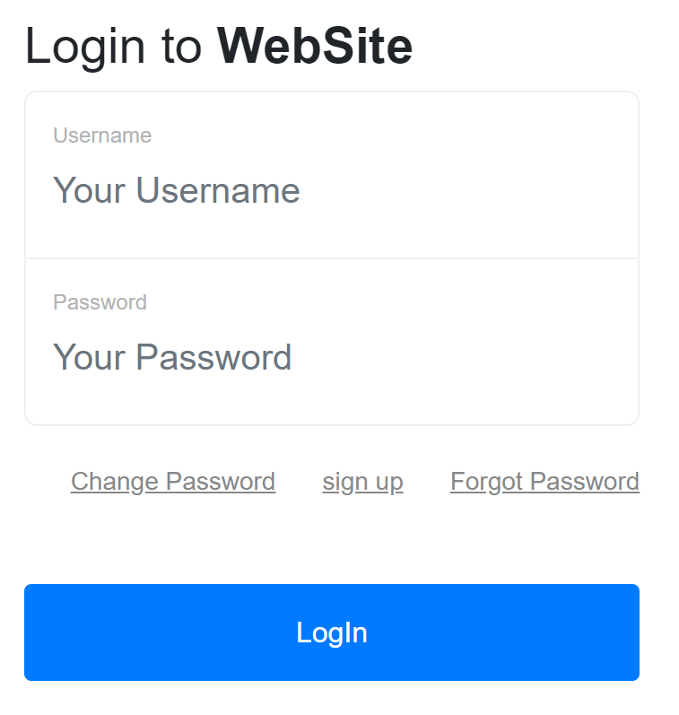
Login Page
SQL Code
SELECT * FROM users
WHERE
`username` = $username
AND
` password` = $password

Slide 3
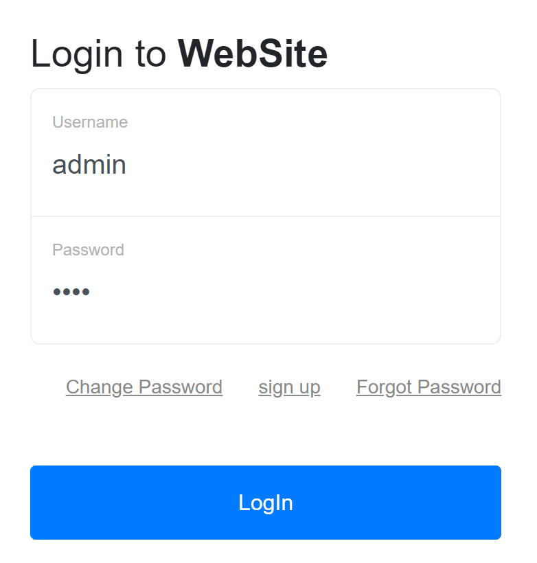
Login Page
Phyton Code
sql = "SELECT username FROM users WHERE `username` = " admin " AND `password` = “1234"
my_cursor.execute(sql)
my_result = my_cursor.fetchall()
if len(my_result) != 0:
return True
else:
return False

Slide 4
SQL Injection
SELECT username , password FROM users
WHERE username = "admin"
AND password = "1234"
SELECT username , password FROM users
WHERE username = "admin"
AND password = "1234 " or 1=1 #"

Slide 5

Login Page
SQL Injection
sql = "SELECT username FROM users WHERE `username` = " admin " AND `password` = “1234” or 1 = 1 #"
my_cursor.execute(sql)
my_result = my_cursor.fetchall()
if len(my_result) != 0:
return True
else:
return False
https://www.centos.org.il/hacked_login.html

Slide 6
Login Page
SQL Code
SELECT password
FROM user
WHERE username = $username
password_from_sql = $password

Slide 7
Validation Function
def validation(value):
pat = re.compile(r"[A-Za-z0-9._=+@$%^&]+")
if re.fullmatch(pat, value):
return True
else:
return False

Slide 8
Authentication Function
def authentication (username, password):
if validation(username) and validation(password):
sql = "SELECT password FROM username WHERE `username` = \"{name}\"".format(name=username)
my_cursor.execute(sql)
my_result = my_cursor.fetchall()
for password_from_sql in my_result:
if password_from_sql = password:
return True
else:
return False

Slide 9
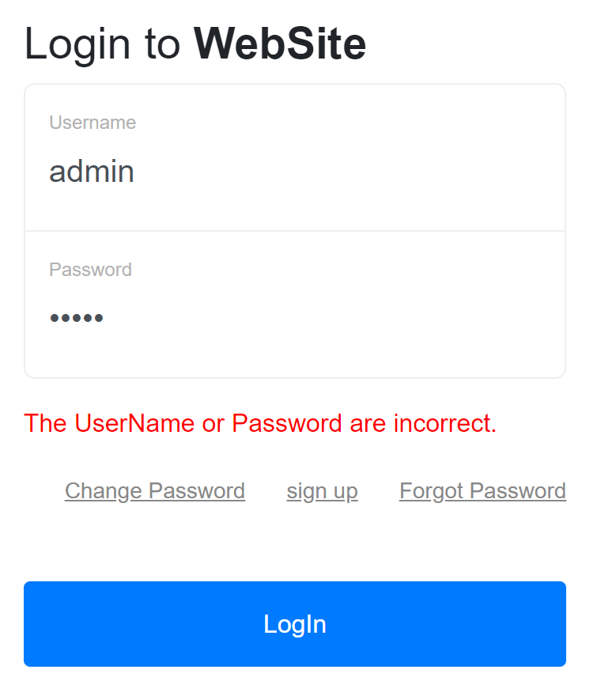

Protected login
Query fix
Check input from the user
https://www.centos.org.il

Slide 10
Encryption Function
def hash_password(password):
salt = hashlib.sha256(os.urandom(60)).hexdigest().encode('ascii')
passwordHash = hashlib.pbkdf2_hmac('sha512’, password.encode('utf-8'), salt, 100000)
passwordHash = binascii.hexlify(passwordHash)
return (salt + passwordHash).decode('ascii')

Slide 11
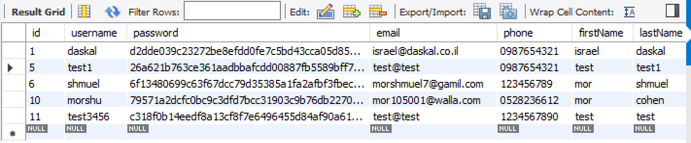
Encryption Table

Slide 12
Authentication Password
def verify_password(password_from_sql, password_from_input):
salt = password_from_sql[:64]
password_from_sql = password_from_sql[64:]
password_hash = hashlib.pbkdf2_hmac('sha512’,
password_from_input.encode('utf-8'), salt.encode('ascii'), 100000)
password_hash = binascii.hexlify(password_from_input).decode('ascii’)
return password_hash == password_from_sql

Slide 13
History Incorrect Password
def max_incorrect_login(username):
sql = "SELECT * FROM website.history_incorrect_login where
DATE(date) = DATE(NOW()) AND
username =\"{name}\"".format(name=username)
my_cursor.execute(sql)
my_result = my_cursor.fetchall()
if len(my_result) >= maxIncorrectLogin:
return False
else:
return True

Slide 14
Authentication Function
def authentication(username, password):
if validation(username) and validation(password) and max_incorrect_login(username):
sql = "SELECT password FROM username WHERE `username` = \"{name}\"".format(name=username)
my_cursor.execute(sql)
my_result = my_cursor.fetchall()
for stored_password in my_result:
if verify_password(stored_password[0], password):
return True
else:
add_incorrect_login(username)
print("The password from username: " + username + " are incorectly")
return False
print("no user on sql")
return False
else:
print("no validation")
return False

Slide 15

Protected login
Query fix
Check input from the user
Encryption
History Incorrect Password
https://www.centos.org.il

Slide 16
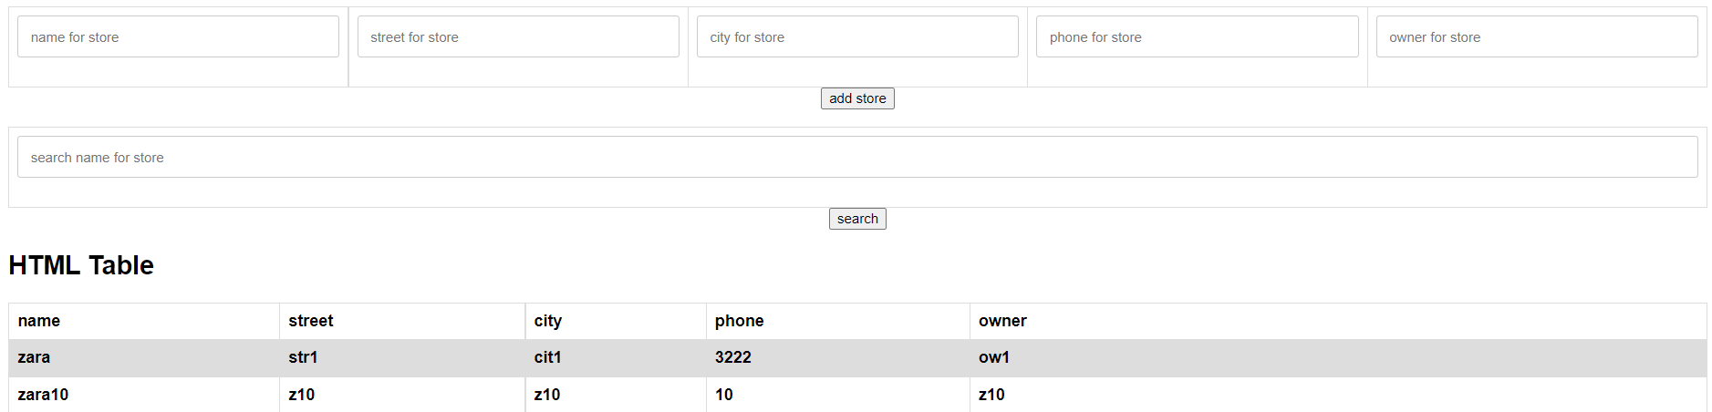
Store Page
Insert
Select
Output

Slide 17
Select Code
print(form.getvalue("search") + "<--") file_content += open("html/product_list.html", "r").read()
…
def table_store_by_name_trust(store_name):
… sql = "SELECT name, street, city, phone, owner FROM store WHERE name = \"{name}\" ".format(name=store_name)
…

Slide 18
Union Attack#1
“ UNION SELECT table_schema as name, user(),Version(),database(),1 FROM information_schema.tables#"
Get As Much
info as we can

Slide 19
Union Attack#2
"UNION SELECT table_name as name, 1,1,1,1 FROM information_schema.tables WHERE table_schema = "website
Choosing our Schema

Slide 20
Union Attack#3
"UNION SELECT * ,1,1,1,1 FROM website.hacked_users#“
"UNION SELECT * ,1,1,1 FROM website.hacked_users#"
"UNION SELECT * ,1,1 FROM website.hacked_users#"
Testing our table col

Slide 21
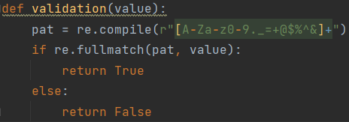
Select Code FIXED
print(form.getvalue("search_trust") + "<--") if validation(form.getvalue("search_trust")):
…
def table_store_by_name_trust(store_name):
… sql = "SELECT name, street, city, phone, owner FROM store WHERE name = \"{name}\" ".format(name=store_name)
…

Slide 22
Insert Code
def add_store(store_name, street, city, phone, owner): sql = "INSERT INTO store (name, street, city, phone, owner) VALUES (" + '"' + store_name + '"' + "," + '"' + street + '"' + "," + '"' + city + '"' + "," + '"' + phone + '"' + "," + '"' + owner + '"' + ");" print(sql) for _ in my_cursor.execute(sql, multi=True): pass mysqldb.commit() if my_cursor.rowcount > 0: return True else: return False

Slide 23
Insert Attack
XX"); DELETE FROM website.t1;-- ")
We know our
Schema & Table

Slide 24
Insert Code FIXED
def add_store(store_name, street, city, phone, owner): sql = "INSERT INTO store (name, street, city, phone, owner) VALUES (%s, %s, %s, %s, %s)"
val = (store_name, street, city, phone, owner) print(sql, val) my_cursor.execute(sql, val) mysqldb.commit() if my_cursor.rowcount > 0: return True else: return False

Slide 25
STRIDE מודל
מודל לניתוח איומים המשמש ככלי עזר

Slide 26
Spoofing - - שימוש בזהות גנובה
זיוף זהות זיוף זהות מתרחש כאשר שיטת האימות נפגעה. זה יכול לקרות כאשר תוקף פרץ או יכול להפעיל מחדש את רצף האימות של משתמש. באמצעות אישורים חוקיים של משתמש, תוקף יכול להתחזות לאותו משתמש ולקבל גישה לאזורי האפליקציה והנתונים הנגישים בדרך כלל למשתמש המתחזה
תרחישים לדוגמא: 1.הזהות כאדם אחר במסך ההתחברות לאתר
2.השתמשות בזהות בעל הכרטיס
3.פתיחת משתמש פקטיבי עם אשראי ניטען שלא יכולים לאתר את המשתמש
4.שימוש במייל או במספר פלאפון פקטיבי להזדהות במערכת
5.הזדהות של לקוח כמנהל החנות (שינוי מחירים, צפייה בפרטי אשראי של לקוחות, מחיקת חוב או ביצוע החזרת תשלום, שימוש בחשבונות של לקוחות על מנת לבצע רכישה בחנות).
6.יצירת דף זהה לאתר "אתר פקטיבי" שהפורץ מקבל רק תשלום ללא סיפוק הסחורה הלקוח ובעל האתר האמיתי לא מודעים לתרמית.

Slide 27
Tampering - - שינוי לא מורשה של מידע
שיבוש בנתונים שיבוש נתונים הוא הרס או מניפולציה מכוונת של נתונים. החבלה עשויה להתגלות או לא להתגלות עד זמן מה בעתיד. נתונים מאוימים גם במעבר (פיזי או אלקטרוני) וגם בזמן שהם מאוחסנים.
DATA INTRES - שינוי או פגיעה במידע שיושב על אותו שרת / בסיס נתונים
DATA ENTRAOT – מידע שניתן לקבל מתקשורת פעילה, לדוגמא משירות אחר
תרחישים לדוגמא:
1.שינוי מחיר המוצרים
2.הפצת הודעות עם מבצעים מוטעים
3.שינוי החשבון שאליו מועבר התשלום
4.שינוי נתונים בבסיס הנתונים של החנות (מחיקת פריטים / הוספת פריט פקטיבי)
5."ייבוש חנות מפריטים" – בעל חנות א פורץ לאתר ומסיר מחנות ב את כל הפריטים או מעלה את מחירי הפריטים על מנת שיבואו לרכוש רק אצלו.

Slide 28
Repudiation - היכולת להכחיש מעשה זדוני
דחיה היא הרעיון של הכחשת פעולה שהתרחשה. הכחשת משתמש המקור שהפעולה בוצעה על ידיו.
תרחישים לדוגמא:
1. ביצוע הזמנה מהאתר תחת משתמש אחר שהוא לא שלי.
2. שינוי מחירים על ידי משתמש מנהל מערכת למנהל המערכת יהי קשה להכחיש הוא לא ביצע את הפעולה.
3. שינוי כתובות גורף של המשתמשים על מנת לגנוב את הסחורה
4. שינוי מחירי מוצרים על ידי צד שלישי בשם בעל הרשת הטיית הלקוח כי מצדם המידע שמפורסם פורסם ע"י הרשת עצמה.
5. ביצוע הזמנה גדולה עם כרטיס של אדם אחר.

Slide 29
Information disclosure - חשיפת / דליפת מידע
חשיפת מידע חשיפת מידע עסקי רגיש כגון נתונים רפואיים, כרטיסי אשראי או פרטים אישיים. בנוסף, חשיפת מידע על מבנה האפליקציה, כגון חשיפת נתיב של אפליקציה מבוססת שרת, יכולה להיות גם מאיימת.
תרחישים לדוגמא:
1. מכירת סקיצות של בגדים על ידי משתמש מערכת בעל הרשאות גבוהות
2. שימוש במידע שהושג לצרכים אישיים כגון שימוש בפרטי התשלום של הלקוחות לרכישות אישיות
3. פרסום מבצעים לפני מועדם
4. הפצת מספרי כרטיסי אשראי לגורמים אחרים
5. במידה והפורץ נחשף לכתובת למשלוח ולפרטי ההזמנה הוא יכול לקחת אותה וללקוח יהיה קשה להכחיש את העיסקה

Slide 30
Denial of service - מניעת שירות / זמינות
זמינות ואמינות אפליקציות מניעת שירות מושפעות ישירות מהתקפות מניעת שירות (DOS) שהן סוג של חבלה שהופכת אפליקציות ללא זמינות למשתמשים מורשים. מתרחש כאשר מערכת מוצפת בתנועה עד כדי כך שהיא אינה מסוגלת לעבד בקשות שירות לגיטימיות
תרחישים לדוגמא:
1. ביצוע מתקפת dos על האתר במטרה להאט ולשבש את עבודתו
2. גרימה לכך שמשתמשים רשומים לא יוכלו להתחבר
3. הצפנת תנועות בסיסיות שהמערכת יודעת לבצע עד למצב שהיא לא יכולה לבצע אותם
4. הפלת המערכת בזמן שיא (לדוגמא בעת מבצעי BLACK FRIDAY או מבצעי סוף עונה)
5. הצגת נתונים לא מעודכנים לזמן הנוכחי לדוגמא להראות פריט שקיים במלאי וניתן לבצע הזמנה שלו שבפועל הפריט לא נמצא.

Slide 31
Elevation of privilege - השגת הרשאות מוגברות (אסקלציה של הרשאות/ניהול הרשאות).
העלאת הרשאות העלאת הרשאות מתרחשת כאשר משתמש מקבל גישה מוסמכת לחלקים מהאפליקציה או לנתונים שבדרך כלל אינם נגישים למשתמש.
תרחישים לדוגמא:
1. שינוי רמות סיווג של משתמשים
2. הפיכת הפורצים למנהלי חנות
3. הפיכת פורצים למנהלי אתר
4. העברת פריטים מחנות לחנות (מכורח הרשאות מתאימות)
5. הורדת האתר / מחיקת טבלאות בעקבות עודף הרשאות
6. שינוי מחירי מוצרים

Slide 32
Thank you

